Slide 1
Урок математики 1 класс МБОУ СОШ №2 Учитель: Вецель Наталья Васильевна
Тема урока: Числа от 1 до 10.
Планируемые результаты:
создание условий для закрепления приемов работы с нумерацией чисел от 1 до 10 ;
отрабатывать навыки устных вычислений в пределах 10 ;
воспитывать интерес и любознательность к математике и ИКТ .

Slide 2
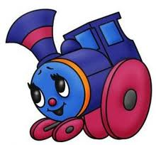
3
1
2
2 + 1
6 - 5
9 - 7

Slide 3
6
ЛИСТОПАДНАЯ
4
2
7
2
5
3
3
3
5
4
1
1
6

Slide 4
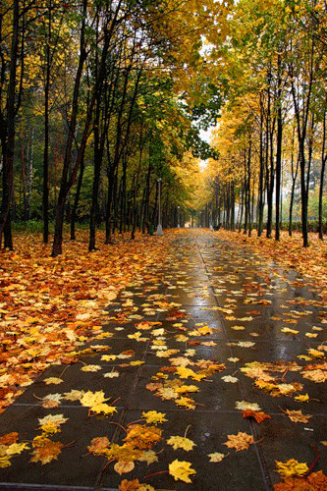
ФИЗМИНУТКА
Ветер дует нам в лицо,
Закачалось деревцо.
Ветер тише, тише, тише.
Деревцо всё выше, выше

Slide 5
ЗАДАЧКИНО
Три ромашки - желтоглазки,
Два весёлых василька
Подарили маме дети.
Сколько же цветов в букете?
На кустике перед забором
Шесть ярко - красных помидоров.
Потом четыре оторвалось,
А сколько на кусте осталось?
У маленькой Светы
Четыре конфеты.
Ещё три дала Алла.
Сколько всего стало?

Slide 6
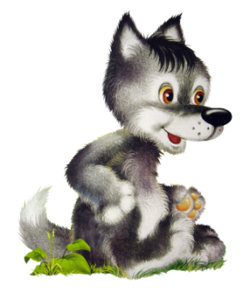
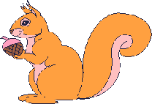
УГАДАЙКИНО
6*7
6<7
9-1*8
9-1=8
10*9
7+1*7
10>9
7+1>7

Slide 7
ФИЗМИНУТКА
Рыбки плавают, ныряют,
В чистой светленькой воде.
То сожмутся, разожмутся,
То зароются в песке

Slide 8
ГЕОМЕТРИНО

Slide 9
ТЕТРАДКИНО

Slide 10
ТЕТРАДКИНО
5 – 4
6 + 2
3 – 1
8 + 1
9 - 3
4 + 4
10 – 2
3 + 5

Slide 11
МОЛОДЦЫ !

Slide 12
Спасибо за урок!

